Slide 1
Распределение ресурсов на программы по борьбе с ВИЧ с целью достижения максимального эффекта от финансирования в Казахстане
Анализ: Окончательные результаты, 2025/26 гг.
Апрель 2026

Slide 2
Введение
Не смотря на то, что большое количество новых случаев ВИЧ-инфекции в Казахстане снижается (результаты оценки Spectrum), показатель заболеваемости в некоторых группах населения может увеличиваться.
Среди мужчин, практикующих секс с мужчинами, (МСМ) распространенность ВИЧ возросла с 1,2% в 2013 году до 8,8% в 2023 году.
Лица, употребляющие инъекционные наркотики, (ЛУИН) и работницы секса (РС) также в непропорционально большей степени затронуты проблемой ВИЧ.
Так как Казахстан является страной с уровнем доходов выше среднего, он столкнулся с барьерами при получении более дешевых препаратов-генериков, но сейчас имеет недорогой долутегравир в качестве препарата первого ряда.
Доля государственных расходов на борьбу с ВИЧ увеличилась с 87% до 94% в период между 2021 и 2024 годами.

Slide 3
Цели
Каковы прогнозируемые исходы развития эпидемии ВИЧ (количество случаев инфекции, смертей и людей, живущих с ВИЧ) к 2030 году в сценарии статус-кво (сохраняются текущие тенденции)?
Каковы прогнозируемые исходы эпидемии ВИЧ к 2030 году, если международное финансирование программ по борьбе с ВИЧ будет прекращено и не будет заменено, или будет снижено?
Как выглядит оптимизированное распределение ресурсов между целевыми интервенциями по борьбе с ВИЧ с целью минимизировать количество ВИЧ-инфекций и смертей к 2030 году по пяти сценариям финансирования: 50%,75%, 100%, 150% и 200% от текущего объема финансирования программ по борьбе с ВИЧ?
Как выглядит ожидаемый каскад (разрыв) и количество ВИЧ-инфекций и смертей, которые удастся избежать за счет оптимизации бюджета по этим сценариям?

Slide 4
Методы
МОДЕЛЬ | Optima HIV – это компартментная модель передачи ВИЧ и развития заболевания, основанная на популяционных данных, интегрированных в анализ экономических и программных аспектов.
ВВОДНЫЕ ДАННЫЕ | Демографические, эпидемиологические, поведенческие и программные данные, а также данные о расходах были взяты из поведенческих исследований, открытых источников и предоставлены страной.
КАЛИБРОВКА | Исторические тенденции развития эпидемии были откалиброваны, чтобы соответствовать оценочной доле ВИЧ, полученной при помощи программы ЮНЭЙДС Spectrum на 2025 год, а также оценочным уровням распространенности ВИЧ среди определенных групп населения.
БАЗОВЫЙ ГОД | 2025. Данные о расходах были основаны на оценочных данных, полученных методом «сверху-вниз», за 2024 год, предоставленных КНЦДИЗ. Предполагалось, что уровень расходов за 2025 год не изменится, за исключением расходов на АРТ, которые, как предполагалось, должны были увеличиться для обеспечения того же процента охвата среди лиц с подтвержденным диагнозом.
АНАЛИЗ | Сценарии с оптимизированными расходами при различных уровнях бюджета определяют наиболее экономически эффективное распределение финансирования между услугами по профилактике и тестированию на ВИЧ с целью минимизировать новые случаи ВИЧ-инфекции и смертей, связанных с ВИЧ, за период с 2026 по 2030 годы.
ОГРАНИЧЕНИЯ | На всех уровнях бюджета было установлено ограничение не снижать расходы на интервенции по лечению. Прочие расходы были ограничены таким образом, чтобы их сокращение не превышало 50 %, за исключением сценария с оптимизацией расходов на 50 %. При уровне бюджета 50% и 75%, общего объема бюджета было недостаточно для соблюдения этих ограничений, поэтому все ограниченные интервенции были сокращены пропорционально.

Slide 5
Группы населения, включенные в данный анализ
Ключевые группы населения (15-49 лет) | Не ключевые группы населения
Работницы секса (РС) | Мужчины в возрасте 0-14
Клиенты работниц секса (Клиенты) | Женщины в возрасте 0-14
Мужчины, практикующие секс с мужчинами (МСМ) | Мужчины в возрасте 15-49
Лица, употребляющие инъекционные наркотики (ЛУИН), мужчины | Женщины в возрасте 15-49
Лица, употребляющие инъекционные наркотики (ЛУИН), женщины | Мужчины в возрасте 50+
Другие мужчины в группе повышенного риска | Женщины в возрасте 50+

Slide 6
Моделируемые программы борьбы с ВИЧ
Антиретровирусная терапия (АРТ), включая лабораторный мониторинг, а также поддержку в обеспечении приверженности и удержанию в лечении
Профилактика передачи от матери ребенку (ППМР)
Опиоидная заместительная терапия (ОЗТ)
Услуги по тестированию на ВИЧ в медицинских учреждениях для неключевых групп населения (УТВ)
Программы по распространению презервативов для лиц, не входящих в ключевые группы (Презервативы)
Услуги по профилактике и тестированию на ВИЧ для ЛУИН, включая программу обмена игл-шприцев (программы ЛУИН)
Услуги по профилактике и тестированию на ВИЧ для СР (программы для СР)
Услуги по профилактике и тестированию для МСМ (программы для МСМ)
Доконтактная профилактика для РС, МСМ и ЛУИН (ДКП)

Slide 7
Моделируемые сценарии
Сценарий | Описание
Статус-кво | Сохранение текущих тенденций при условии, что все услуги по профилактике и тестированию на ВИЧ сохраняются до 2030 года, и что доля лиц с подтвержденным диагнозом, получающих лечение, не меняется, согласно последних данных.
Контрфактический сценарий (100% расходов) | Оценочный уровень затрат на услуги по профилактике, тестированию и лечению ВИЧ 2025 года сохраняется до 2030 года
Профилактика и тестирование на ВИЧ исключены из программы с 2026 года | Предполагается, что, начиная с 2026 года, будут прекращены все услуги, за исключением услуг АРТ, ППМР, мониторинга вирусной нагрузки, опиоидной заместительной терапии и тестирования на ВИЧ в медицинских учреждениях. Предполагается, что доля лиц на АРТ и ППМР останется на уровне, соответствующем последним данным о доле людей, живущих с ВИЧ, с подтвержденным диагнозом.
Оптимизированные расходы | Определяет наиболее эффективное распределение ресурсов между программами по борьбе с ВИЧ с целью минимизировать количество новых случаев ВИЧ-инфекции и смертей, связанных с ВИЧ, в период 2026 – 2030 гг., рассчитанных при разных уровнях бюджета.
Оптимизированный уровень расходов с достаточным объемом ресурсов для поддержания фиксированного уровня охвата лечением | Определяет уровень ресурсов, необходимый для сохранения фиксированного охвата лечением (доля лиц, живущих с ВИЧ, и оценивает наиболее экономически эффективное распределение ресурсов между программами по профилактике, тестированию и лечению ВИЧ с целью минимизировать количество новых случаев ВИЧ-инфекции и смертей, связанных с ВИЧ, в период с 2026 по 2030 гг.

Slide 8
Ресурсы, необходимые для сохранения последнего уровня охвата АРТ
Оценочные расходы на целевые программы борьбы с ВИЧ в 2025 году должны составить $38,6 миллиона.
Если расходы в 2025 году не изменятся (контрфактический сценарий), то количество лиц, получающих лечение, не изменится, а количество диагностированных лиц будет продолжать расти при условии проведения тестирования, что приведет к снижению пропорционального охвата лечением.
Сценарий статус-кво прогнозирует сохранение текущих тенденций, основанных на доле лиц с подтвержденным диагнозом, получающих лечение, и может стать наиболее точным прогнозом развития эпидемии ВИЧ, если будет гарантировано финансирование АРТ.
Сохранение статус-кво потребует дополнительных ресурсов на лечение (АРТ и ППМР) → по оценками, $6.7 миллионов в год.
Статус-кво (расходы 2025 года +$6,7 млн в год для удовлетворения спроса на лечение*)
Контрфактический сценарий (фиксированные расходы на уровне 2025 г.)
Статус-кво (расходы 2025 года +$6,7 млн в год для удовлетворения спроса на лечение*)
Контрфактический сценарий (фиксированные расходы 2025 г.)
Диагностированные ЛЖВ (%)
ЛЖВ, получающие лечение (%)
ЛЖВ с вирусной супрессией (%)

Slide 9
Оптимизированные расходы с достаточным уровнем ресурсов для удовлетворения спроса на лечение
АРТ
Учитывая обязательство правительства продолжать предоставление услуг по лечению ВИЧ всем нуждающимся, наибольшее значение для местного планирования имеет оптимизация бюджета с привлечением дополнительных ресурсов.
Закладывая расходы на уровне 2025 года плюс дополнительные $6,7 миллионов (минимальная сумма, необходимая для поддержания существующего охвата лечением), можно увеличить воздействие на исход эпидемии, расширив:
АРТ и ППМР
Услуги по профилактике и тестированию на ВИЧ для МСМ и ЛУИН
ДКП для МСМ
+ сохранить услуги по тестированию в медицинских учреждениях и ДКП для лиц, употребляющих инъекционные наркотики.
УТВ
Программы для ЛУИН
Программы для МСМ
Презервативы
ОЗТ
Программы для РС
Расходы на уровне 2025 г.
ППМР
Оптимизированные расходы 2025 г. +$6,7 млн в год для удовлетворения спроса на лечение*
ДКП для ЛУИН
ДКП для МСМ
ДКП для РС
Расходы в год (млн. долларов США)
$6.7 млн. рассчитано, исходя из объема ресурсов, необходимых для поддержания существующего охвата лечением (АРТ И ППМР) до оптимизации.

Slide 10
Влияние сценариев с объемом ресурсов, достаточным для поддержания последнего зарегистрированного охвата лечением
Оптимизированное распределение расходов в объеме 2025 года + $6,7 млн. в год могли бы позволить избежать 1014 (-12%) новых случаев ВИЧ-инфекции и 22 (-1%) смертей, связанных с ВИЧ с 2026 по 2030 годы по сравнению со сценарием статус-кво.
Даже если охват лечением и тестирование в медицинских учреждениях можно было бы сохранить без изменений, отмена услуг по профилактике и других диагностических услуг может привести к дополнительным 4276 (+50%) случаям ВИЧ-инфекции и 59 (+3%) смертям с 2026 по 2030 год.
Расходы на уровне 2025 г.
С 2026 года отменены программы по профилактике и тестированию на ВИЧ**
Оптимизированные расходы 2025 года +$6,7 млн в год для удовлетворения спроса на лечение*
Статус-кво (уровень расходов 2025 года +$6,7 млн в год для удовлетворения спроса на лечение*)

Slide 11
Оптимизированное распределение ресурсов при разных уровнях бюджета
Главный приоритет, даже при сокращенном финансировании:
Увеличить ресурсы на лечение для стабилизации охвата лечением
При текущем оптимизированном уровне ресурсов, плюс:
Расширить услуги по профилактике и тестированию на ВИЧ для МСМ, включая ДКП
Расширить услуги для ЛУИН
При увеличении объема имеющихся ресурсов :
Расширить тестирование в медицинских учреждениях для лиц, не входящих в ключевые группы населения
Расширить услуги по профилактике и тестированию на ВИЧ для ЛУИН и РС
Развернуть ДКП для ЛУИН
Расходы оптимизированы на 75%
Контрфактический сценарий (расходы на 100%)
Расходы оптимизированы на 100%
Расходы оптимизированы на 150%
АРТ
ППМР
ОЗТ
Презервативы
УТВ
Программы для РС
Программы для МСМ
Программы для ЛУИН
ДКП для РС
ДКП для МСМ
ДКП для ЛУИН

Slide 12
Влияние оптимизации расходов на количество новых ВИЧ-инфекций
В случае фиксированного уровня расходов контрфактический сценарий привел бы к росту числа новых случаев заражения по сравнению с текущей ситуацией в связи с сокращением охвата лечением.
Оптимизация расходов на 100% позволила бы избежать такого роста, и в период с 2026 по 2030 годы привела бы к снижению количества новых инфекций на 30% и смертей на 31% .
При оптимизации расходов на 150% количество инфекций сократилось бы на 44%, а количество смертей – на 41%.
Сокращение расходов на меры по борьбе с ВИЧ могли бы ускорить рост числа новых ВИЧ-инфекций и смертей, связанных с ВИЧ.
Оптимизация расходов на 75%
Оптимизация расходов на 100%
Оптимизация расходов на 150%
Контрфактический сценарий (100% расходов)
Статус-кво (расходы на уровне 2025 года +$6,7 млн в год для удовлетворения спроса на лечение*

Slide 13
Влияние оптимизированных расходов на каскад лечения ВИЧ
При 100% оптимизации расходов можно достичь 80% диагностики, 87% охвата лечением среди диагностированных лиц и 90% вирусной супрессии среди лиц, получающих лечение.
Дополнительные программы, направленные на услуги по профилактике и лечению среди лиц, находившихся в прошлом или находящихся в настоящее время в повышенной группе риска заражения ВИЧ, могут помочь достичь целевого показателя диагностики в 95% с меньшими затратами.
Затраты на лечение на человека в Казахстане остаются выше среднего показателя по региону.
ЛЖВ с подтвержденным диагнозом (%)
ЛЖВ, получающие лечение (%)
ЛЖВ с вирусной супрессией (%)
Оптимизация расходов на 75%
Контрфактический (оптимизация на 100%)
Контрафактический сценарий (расходы на 100%)
Оптимизация расходов на 150%
Цель 95-95-95
Базовый уровень (2025 г.)

Slide 14
Ограничения
  Существует неопределенность в оценке размера групп населения; стигма может привести к занижению оценки размера ключевых групп населения.
  Эпидемиологические индикаторы основаны на результатах опросов населения или на программных данных, которым характерны различные уровни и типы системных ошибок.
  Калибровка модели чувствительная к поведенческим изменениям, включая сокращение количества лиц, употребляющих инъекционные наркотики, снижение частоты инъекций и уменьшение количества случаев совместного использования шприцев/игл, а также изменения в половом партнёрстве. Если эти представленные данные не полностью репрезентативны, возможно, что масштаб эпидемии в отдельных ключевых группах населения будет завышен или занижен
  Географическая гетерогенность не моделировалась, а результаты отражают средневзвешенные национальные показатели.
  В сценарии статус-кво и других сценариях с фиксированными пропорциональными уровнями охвата лечением, скорее всего, происходит завышение оценки числа новых случаев ВИЧ-инфекции и смертности, связанной с ВИЧ, ввиду ожидаемого ежегодного роста пропорционального охвата лечением при условии сохранения прогресса последних лет.
  Функции затрат для каждой программы являются ключевым определяющим фактором оптимизации модели. Существует неопределенность в отношении размеров этих функций затрат, значений, которые могут повлиять на то, на сколько просто или до каких пределов можно было бы масштабировать программы.
  Удержание в лечении. Существует пробел в стратегической информации, где некоторые диагностированные люди, живущие с ВИЧ, либо не зарегистрированы, чтобы получать лечение, либо выходят из-под дальнейшего наблюдения; было сделано предположение, что дополнительные расходы на АРТ смогли бы вернуть этих людей в лечение.
  Затраты на поддержание сценария статус-кво может привести к завышению стоимости лечения, если расходы на единицу со временем снижаются, но также могут привести к занижению суммы расходов, необходимых для поддержания охвата услугами тестирования и профилактики, в связи с ростом населения.
  Оптимизация расходов подразумевает, что перераспределение происходит уже в 2026 году и сохраняется до 2030 года, что может привести к переоценке результатов борьбы с эпидемией в течение 2026 – 2030 годов. На практике перераспределение бюджета и масштабирование программы могут быть ограничены многолетними контрактами на закупки, трудовыми соглашениями, политическими соображениями, логистическими ограничениями и приемлемостью для местного населения.
  Равноправный доступ и преимущества за пределами программ по борьбе с ВИЧ в этой модели оптимизации не рассматривались, но должны учитываться при принятии программных и бюджетных решений. Услуги по тестированию, даже при низком показателе выявляемости, могут играть важную роль в эпидемиологическом надзоре.

Slide 15
Выводы
  Учитывая готовность правительства Казахстана продолжать предоставлять лечение от ВИЧ всем нуждающимся, оптимизация бюджета с дополнительными ресурсами для удовлетворения спроса на лечение является наиболее оптимальным решением для местного планирования.
  Казахстан мог бы сократить количество новых случаев ВИЧ-инфекции на 12% по сравнению со сценарием статус-кво, расширив услуги по профилактике и тестированию на ВИЧ для мужчин, практикующих секс с мужчинами, и лиц, употребляющих инъекционные наркотики, а также инвестировав больше в лечение с целью удовлетворения растущего спроса.
  Ожидается, что масштабирование ДКП для мужчин, практикующих секс с мужчинами, будет экономически эффективным. Возможности совместных платежей для повышения экономической эффективности для других групп населения. Несмотря на то, что была смоделирована только одна модальность ДКП, предоставление выбора между пероральной и долгосрочной инъекционной формой ДКП может увеличить уровень вовлеченности и удержания.
  Наряду с услугами для целевых групп населения, тестирование в медицинских учреждениях остается важным для обеспечения охвата лиц в группах повышенного риска заражения ВИЧ, которые могут избегать обращения за услугами, предлагаемыми ключевым группам населения, из-за стигмы или потому что не считают себя принадлежащими к ключевым группам, а также для партнеров лиц, входящих в ключевые группы.
  Даже если охват лечением и тестирование в медицинских организациях не изменятся, отказ от профилактики и других услуг по тестированию может привести к росту числа новых случаев ВИЧ-инфекции.

Slide 16
Благодарности
Данный анализ результатов моделирования Optima HIV был проведен в сотрудничестве со страновый командой Республики Казахстан и международными партнерами в 2025-26 годах.
Казахский научный центр дерматологии и инфекционных заболеваний Министерства здравоохранения Республики Казахстан
Институт Бернета
Глобальный фонд
Сайранкуль Касымбекова
Жаннат Мусина
Анна Буоринг
Келвин Бурке
Роуан Мартин-Хьюз
Крис Симан
Ник Скотт
Дебра тен Бринк
Том Тидар
Нисаа Вулан
Нелла Фолей
Думитру Латичевски
Корина Максим
Свитлана Нидзветса
Вира Профази
Мила Шкирко

Slide 17
Спасибо!

Slide 18
Затраты на программы по борьбе с ВИЧ на человека в 2024 г. и максимальный возможный охват (насыщение)
Программа по борьбе с ВИЧ | Затраты на единицу (US$) | Текущий охват | Максимальный возможный охват | Примечания
Лечение ВИЧ | $760.,52 | 31614 (87%)¹ | 100% | Включает АРТ, мониторинг вирусной нагрузки, помощь в обеспечении приверженности и удержании
Профилактика передачи от матери ребенку | $719,37 | 530 (68%)² | 100%
Программа распространения презервативов | $7.78 | 96600 (1%) | 80% | Распространение презервативов среди взрослого населения, не входящего в ключевые группы (М15-49 и Ж15-49), и других мужчин в группе повышенного риска
Тестирование в медицинских учреждениях | $1,90 | 4,149,928 (29%) | 50% | Включает тестирование людей, не входящих в ключевые группы, включая клиентов РС
Услуги по профилактике и тестированию для работниц секса | $26,45 | 18423 (84%) | 85% | Включают распространение презервативов и тестирование на ВИЧ
Услуги по профилактике и тестированию для мужчин, практикующих секс с мужчинами | $76,07 | 17728 (25%) | 50% | Включают распространение презервативов и тестирование на ВИЧ. Максимальный возможный охват ограничен в связи со стигмой
Услуги по профилактике и тестированию для лиц, употребляющих инъекционные наркотики | $27,87 | 52624 (66%) | 85% | Включает программы обмена шприцев и игл, распространения презервативов и тестирования на ВИЧ
Услуги по профилактике и тестированию для лиц, употребляющих инъекционные наркотики | $1 395,76 | 380 (0.5%) | 1% | Максимальный охват ограничен политическими факторами .
Доконтактная профилактика (пероральная) | $46,65 | 3143 (4%) MSM 2722 (12%) FSW 4841 (6%) PWID | 15% MSM³ 20% FSW³ 15% PWID³ | Средняя стоимость на человека в год. Предполагается, что уровень относительного риска заражения ВИЧ среди охваченных ДКП составляет 2 по сравнению с лицами, не охваченными ДКП. Предполагаемая средняя продолжительность составляет 4 месяца.
1, Процент ЛЖВ с подтвержденным диагнозом; 2, процент беременных женщин, живущих с ВИЧ; процент риска, скорректированного на относительный риск лиц на ДКП (предполагается, 2) и средняя продолжительность). Источник: Расходы на единицу поучены по результатам расчетов сверху-внизу, где общая сумма расходов и охвата предоставлены КНЦДИЗ.

Slide 19
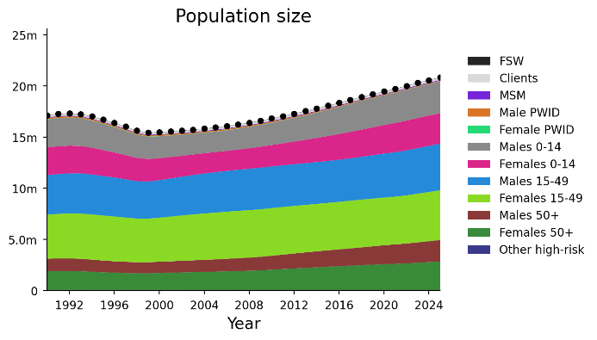
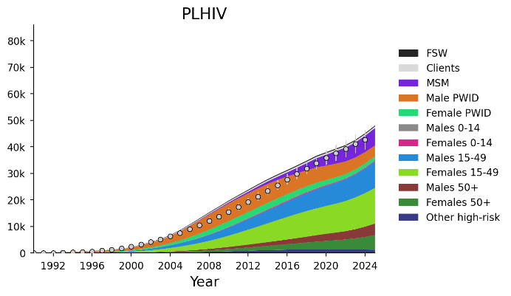
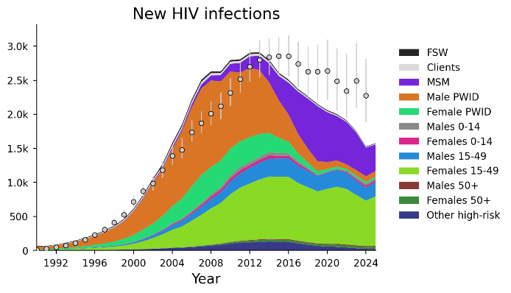
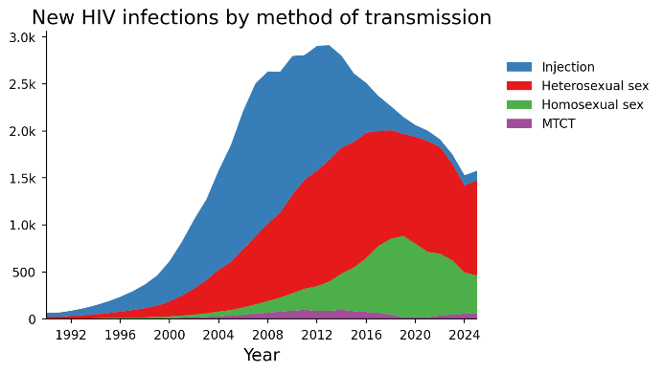
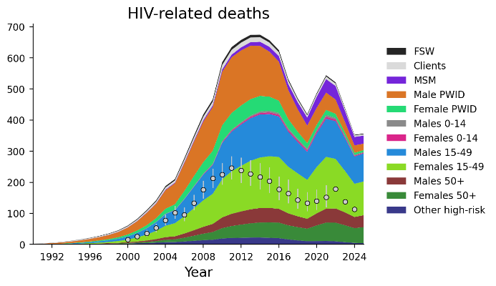
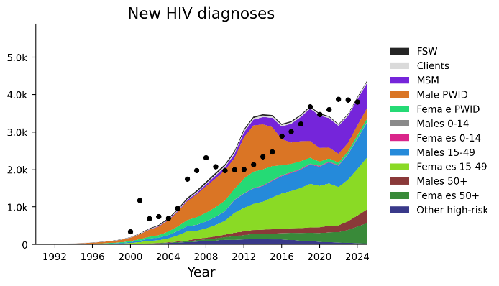
Результаты калибровки
Размер популяции
ЛЖВ
Новые ВИЧ-инфекции
РС
Клиенты
МСМ
ЛУИН мужчины
ЛУИН женщины
Мужчины 0-14
Женщины 0-14
Мужчины 15-49
Женщины 15-49
Мужчины 50+
Женщины 50+
Другие группы повышенного риска
РС
Клиенты
МСМ
ЛУИН мужчины
ЛУИН женщины
Мужчины 0-14
Женщины 0-14
Мужчины 15-49
Женщины 15-49
Мужчины 50+
Женщины 50+
Другие группы повышенного риска
РС
Клиенты
МСМ
ЛУИН мужчины
ЛУИН женщины
Мужчины 0-14
Женщины 0-14
Мужчины 15-49
Женщины 15-49
Мужчины 50+
Женщины 50+
Другие группы повышенного риска
Год
Год
Год
Новые ВИЧ-инфекции по методу передачи
Смерти, связанные с ВИЧ
Новые случаи ВИЧ-инфекции с подтвержденным диагнозом
Инъекции
Гетеросексуальный половой акт
Гомосексуальный половой акт
ППМР
СР
Клиенты
МСМ
ЛУИН мужчины
ЛУИН женщины
Мужчины 0-14
Женщины 0-14
Мужчины 15-49
Женщины 15-49
Мужчины 50+
Женщины 50+
Другие группы повышенного риска
СР
Клиенты
МСМ
ЛУИН мужчины
ЛУИН женщины
Мужчины 0-14
Женщины 0-14
Мужчины 15-49
Женщины 15-49
Мужчины 50+
Женщины 50+
Другие группы повышенного риска
Год
Год
Год
Примечание. Сравнительные данные по количеству смертей, связанных с ВИЧ, зарегистрированных в национальной электронной системе эпидемиологического надзора за случаями ВИЧ. Ожидается, что данные, смоделированные в программе Optima, будут выше, так как в ней также учитываются смерти среди лиц, живущих с ВИЧ, с непоставленным диагнозом.

Slide 20
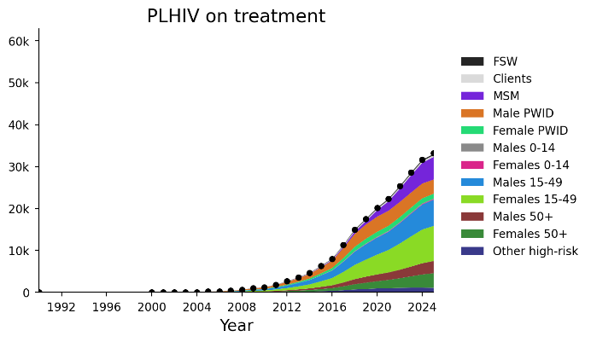
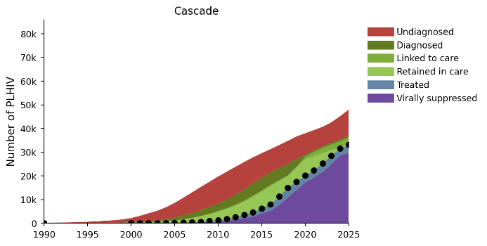
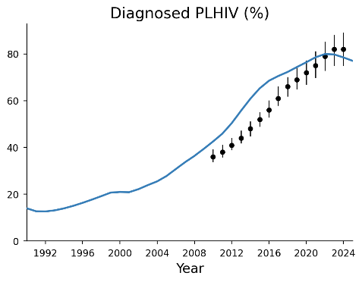
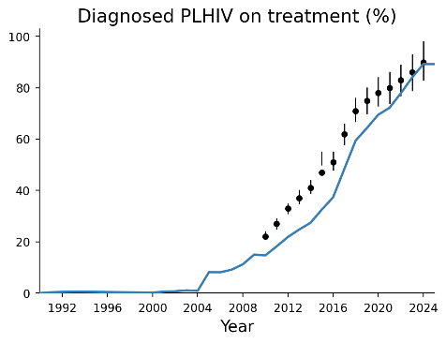
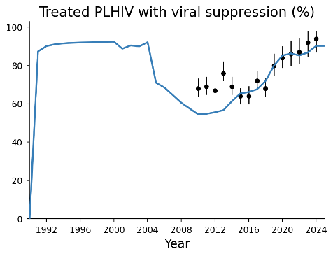
Результаты калибровки
ЛЖВ, получающие лечение
Каскад
СР
Клиенты
МСМ
ЛУИН мужчины
ЛУИН женщины
Мужчины 0-14
Женщины 0-14
Мужчины 15-49
Женщины 15-49
Мужчины 50+
Женщины 50+
Другие группы повышенного риска
Недиагностированные
Диагностированные
Взяты на учет
Удерживаемые в лечении
Пролеченные
С вирусной супрессией
Кол-во ЛЖВ
Год
ЛЖВ с подтвержденным диагнозом (%)
ЛЖВ с подтвержденным диагнозом, получающие лечение (%)
ЛЖВ, получающие лечение, с вирусной супрессией (%)
Год
Год
Год

Slide 21
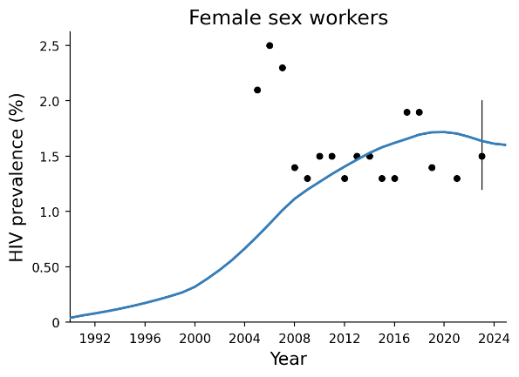
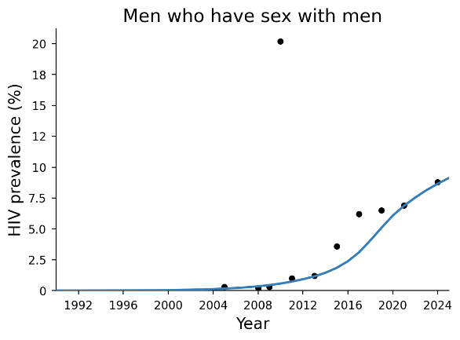
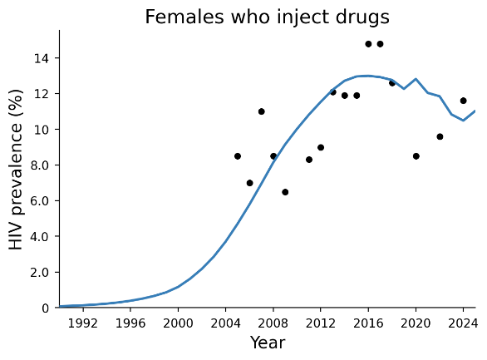
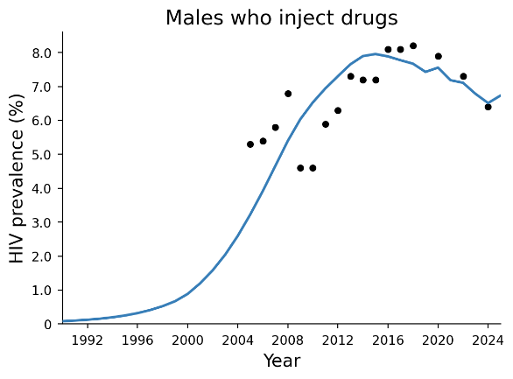
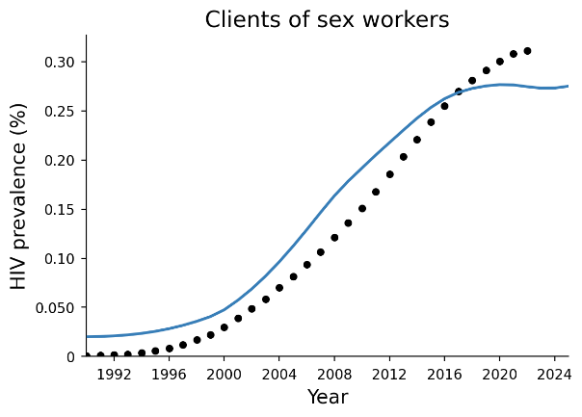
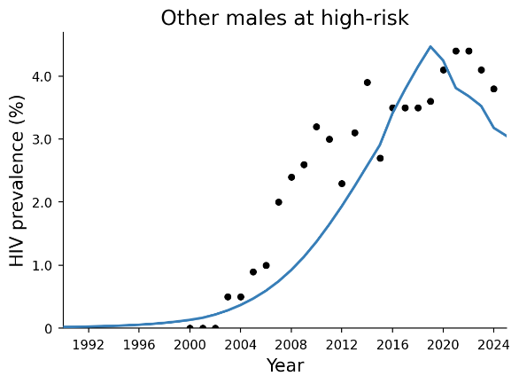
Результаты калибровки
Работницы секса
Мужчины, практикующие секс с мужчинами
Женщины, употребляющие инъекционные наркотики
Распространенность ВИЧ (%)
Распространенность ВИЧ (%)
Распространенность ВИЧ (%)
Год
Год
Год
Мужчины, употребляющие инъекционные наркотики
Клиенты работниц секса
Другие мужчины в группе повышенного риска
Распространенность ВИЧ (%)
Распространенность ВИЧ (%)
Распространенность ВИЧ (%)
Год
Год
Год

Slide 22
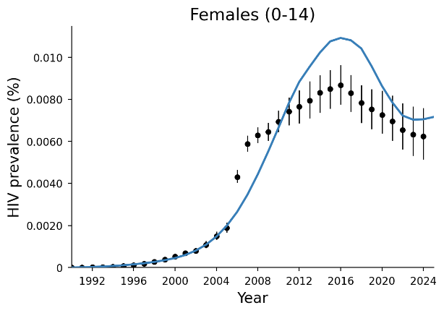
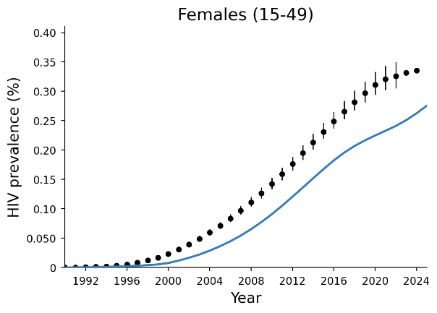
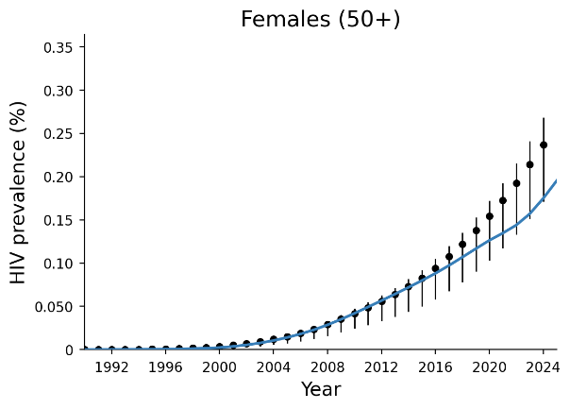

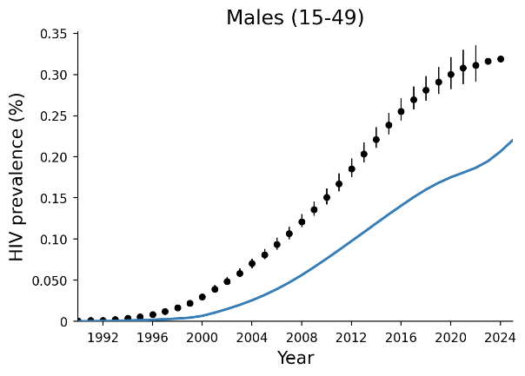
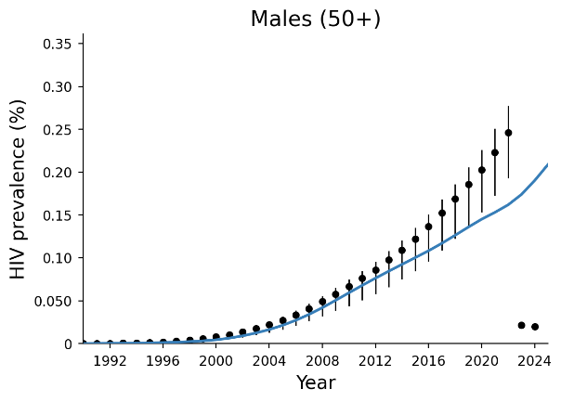
Результаты калибровки
Женщины (0 – 14)
Женщины (15 - 49)
Женщины (50+)
Распространенность ВИЧ (%)
Распространенность ВИЧ (%)
Распространенность ВИЧ (%)
Год
Год
Год
Мужчины (0 – 14)
Мужчины (15 - 49)
Мужчины (50+)
Распространенность ВИЧ (%)
Распространенность ВИЧ (%)
Распространенность ВИЧ (%)
Год
Год
Год

Slide 23
Распределение новых случаев по полу на основе данных национального эпиднадзора по сравнению с оценочными данными модели Optima
Новые случаи, 2024
Национальная система регистрации
Новые диагнозы, 2024
Новые случаи инфекции, 2024
Мужчины
Женщины

